Slide 1


Google Play Play Store Forecasting
¿Qué aplicación me conviene lanzar al mercado?
Autor: Pablo Nicolás Delucchi

Slide 2

Agenda
Contexto y Audencia
Preguntas de Interés
Data
Analisis Exploratorio
Insights

Slide 3

Contexto y Audiencia
El siguiente análisis fue propuesto con el fin de entender en que enfocarse a la hora de lanzar una aplicación a Google Play Store. Cual será el mejor tipo de aplicación si es paga o gratis, dentro de que categoría se encontraría y si vale la pena seguir adelante con el proyecto.
El mismo está dirigido hacia toda persona y/o compañía que desee lanzar una aplicación en el futuro cercano y quiera tener un insight sobre que tener en cuenta a la hora de hacerlo.

Slide 4

Preguntas
Con el fin de evaluar que tipo aplicación será la mejor aceptada por la audiencia, se plantean las siguientes preguntas:
¿Qué variables influyen al considerar el numero de instalaciones? (Aplicaciones gratuitas/pagas)
¿Qué categorías poseen la mayor cantidad de aplicaciones?
¿Que tipo de aplicaciones son las mas comunes, pagas o gratis?

Slide 5
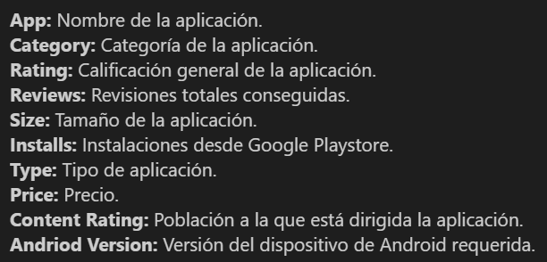
Data
Para el análisis se utilizo un data set con los siguientes atributos:

Slide 6
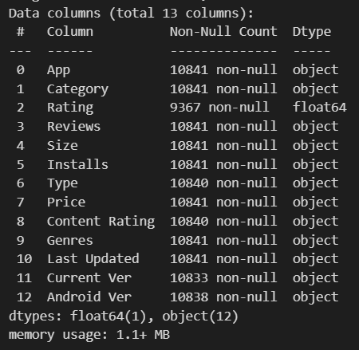
Descripcion del data set
Git Hub Repository:
https://github.com/pdelucchi/PlayStore_Analysis

Slide 7
¿Qué variables influyen al considerar el numero de instalaciones? Aplicaciones Gratuitas
Luego de analizar las variables mediante una regresión logística, se pudo obtener como influyen las mismas dependiendo el tipo de aplicación.
Para aplicaciones gratuitas se obtuvo que las reviews son muy importantes, seguido de la categoría VIDEO_PLAYERS, GÉNERO CASUAL y categoría SPORTS.
También vemos que la categoría medicina influye negativamente a la hora de ser gratuita, probablemente debido a que la gente desconfía en temas de salud al ser gratuita la aplicación.

Slide 8
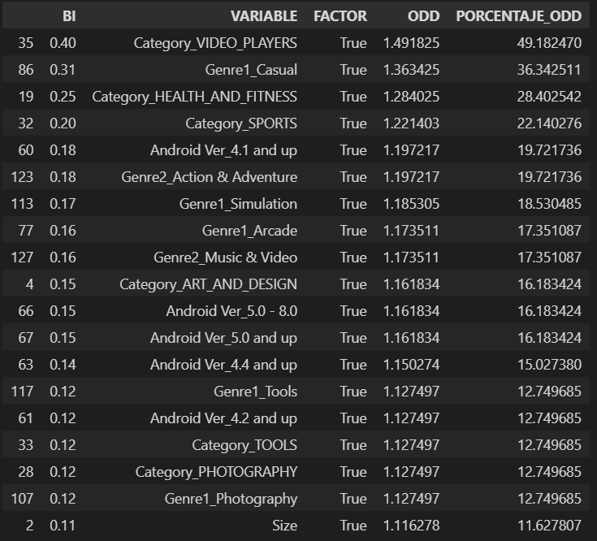
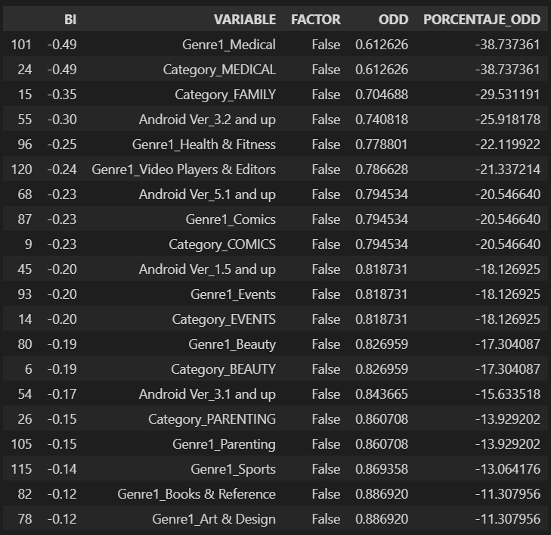
Peso de variables para aplicaciones gratuitas

Slide 9
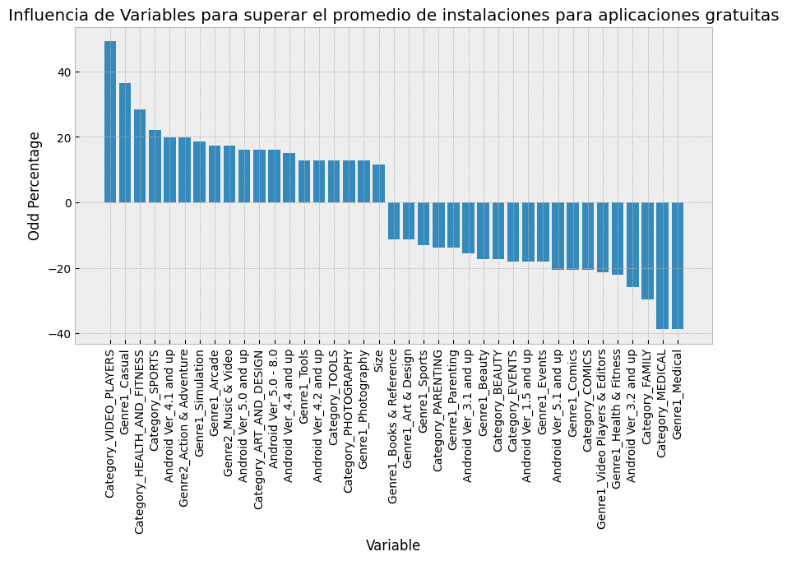

Slide 10
¿Qué variables influyen al considerar el numero de instalaciones? Aplicaciones Pagas
Para las aplicaciones pagas, luego del análisis se obtuvo que las aplicaciones de género de deporte son las más influyentes, y el rating pasa a ser bastante importante a la hora de influir en las instalaciones de aplicaciones.
Puede observarse también que las aplicaciones del género de educación impactan negativamente.
Que la categoría sports impacte negativamente seguramente este dada por outliers dentro del data set.

Slide 11
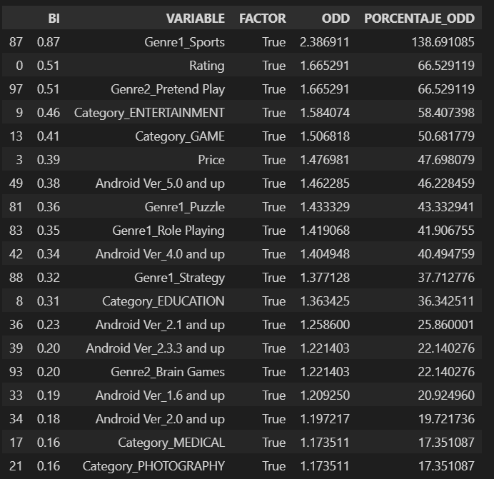
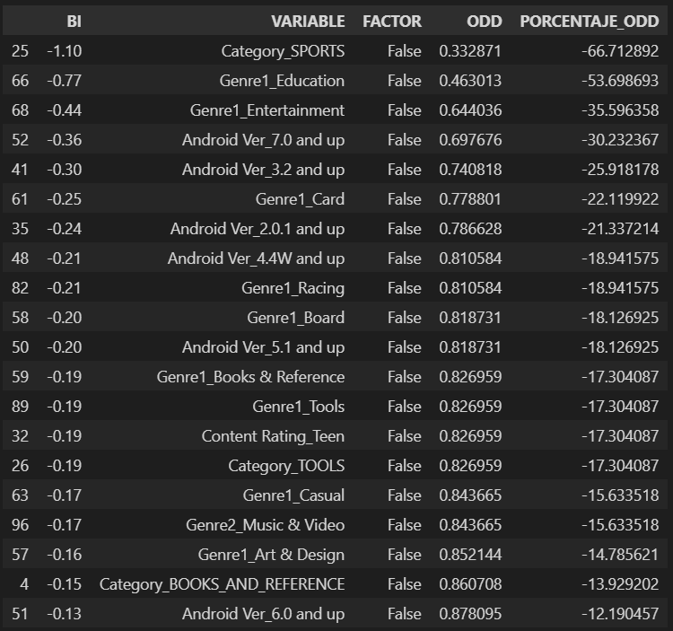
Peso de variables para aplicaciones pagas

Slide 12
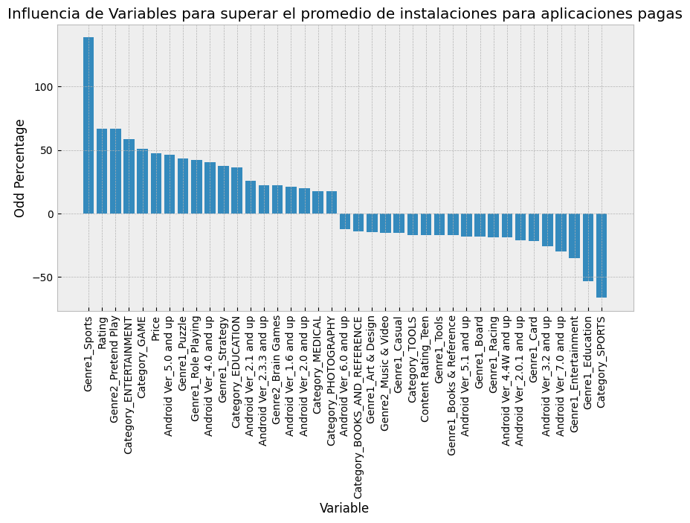

Slide 13
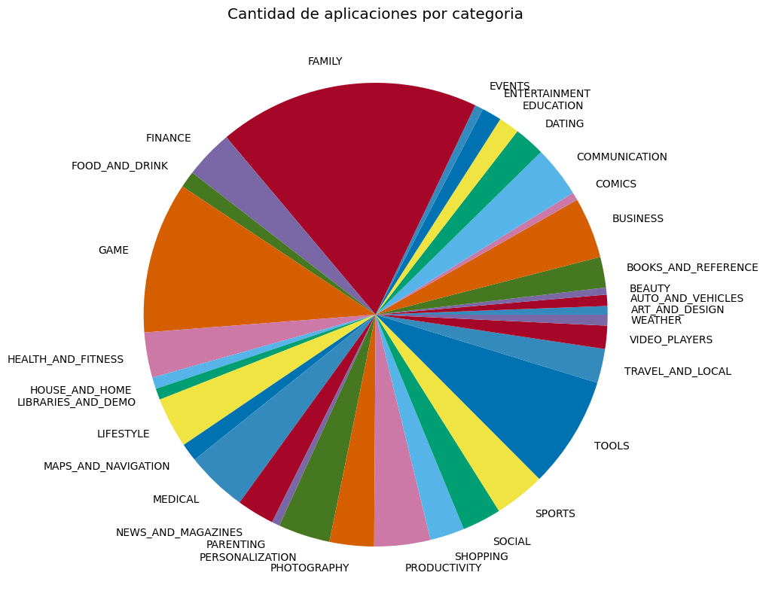
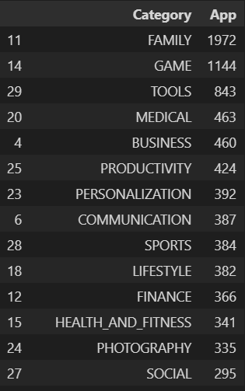
¿Qué categorías poseen la mayor cantidad de aplicaciones?
Puede observarse que la categoría con mayor cantidad de instalaciones es la del tipo FAMILIY, seguido por GAME y TOOLS

Slide 14
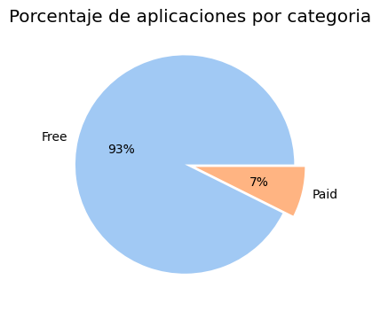
¿Que tipo de aplicaciones son las mas comunes, pagas o gratis?
Puede observarse entonces que en su mayoría, las aplicaciones de playstore son gratuitas, cubriendo un total del 93% del total

